Slide 1
2018년
창.연.공
작품 계획 피피티
20181482 안이준
20181485 오동근

Slide 2
Contents
작품 개요+제작 동기
작품 원리
작품 목표
제작 환경

Slide 3
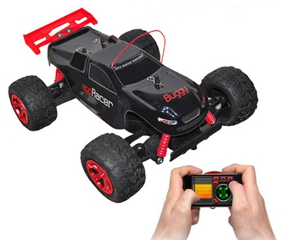
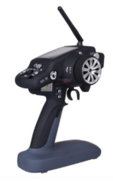
작품 개요

Slide 4
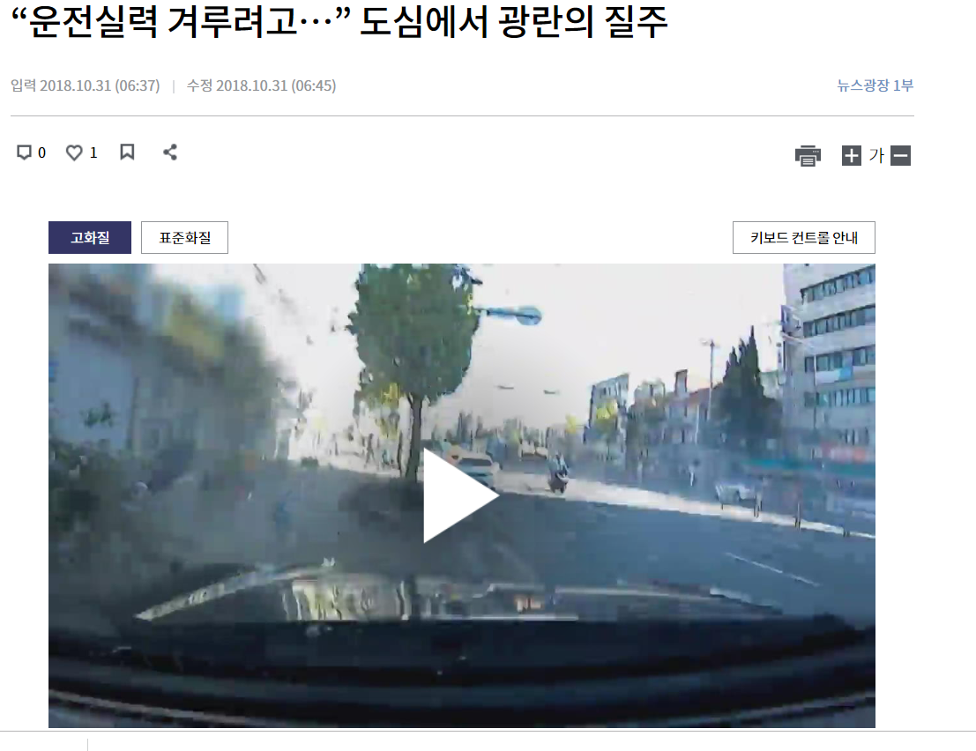

작품 개요
http://news.kbs.co.kr/news/view.do?ncd=4063067&ref=A

Slide 5
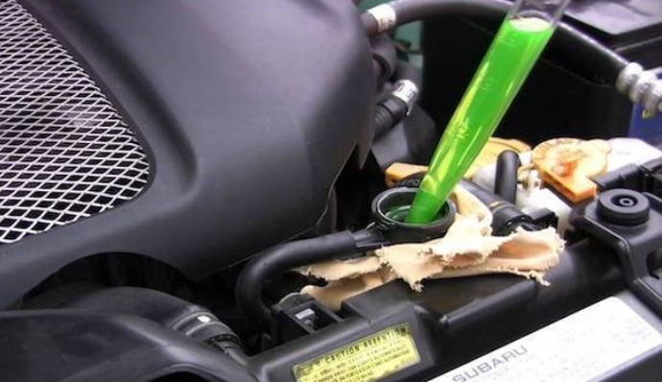

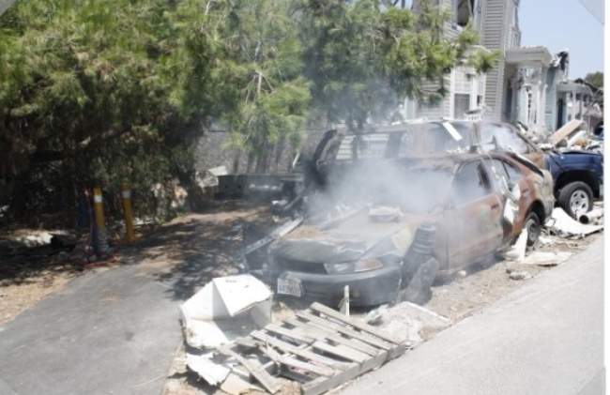
작품 개요

Slide 6


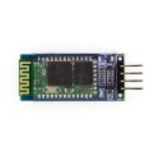
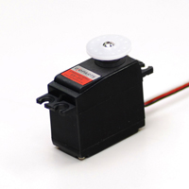

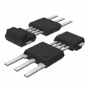
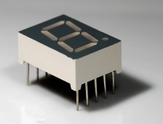
속도,온도 제한
가속 or 감속
작품 원리
속도 출력

Slide 7

제작 목표
속도 제어
조종기 제작
온도 제어
블루투스

Slide 8
목표
문제점
제작 목표
속도를 제어한다(가.감속 제한)
시간
조종기를 만든다
온도를 제어한다(과열 방지)
속도 센서 사용 가능 여부
블루투스 통신을 한다

Slide 9
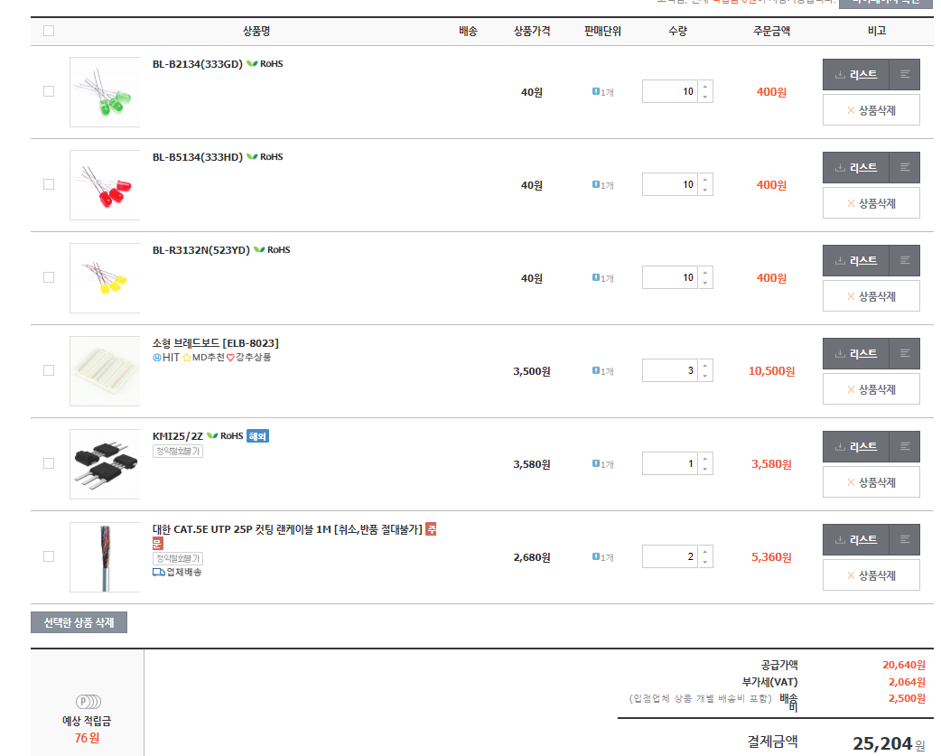
제작 환경

Slide 10
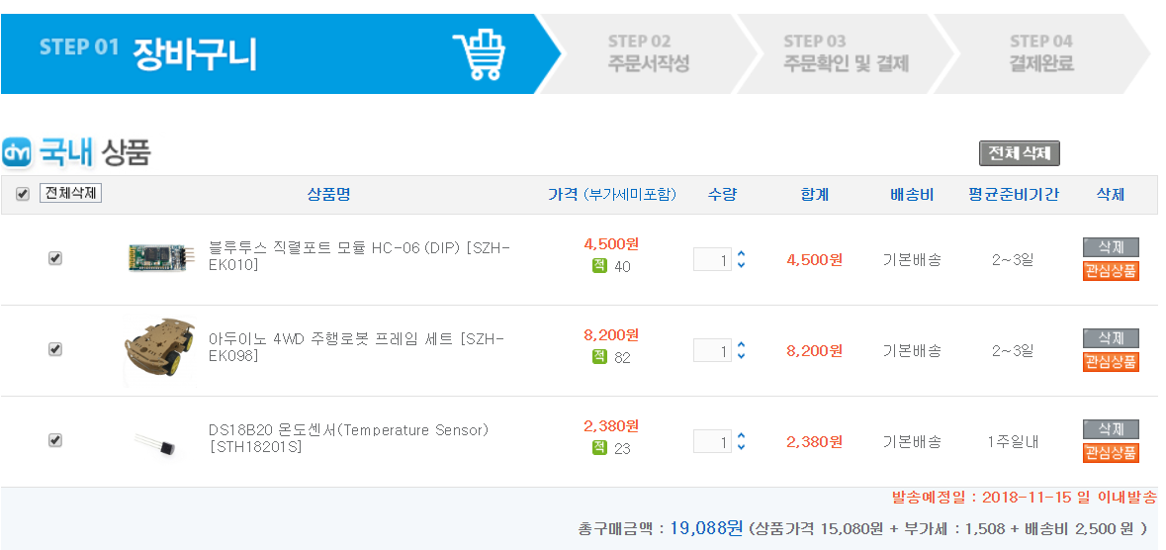
작품 환경

Slide 11
감사합니다.

Slide 12
2018년
창.연.공
작품 계획 피피티
중간 발표
20181482 안이준
20181485 오동근

Slide 13
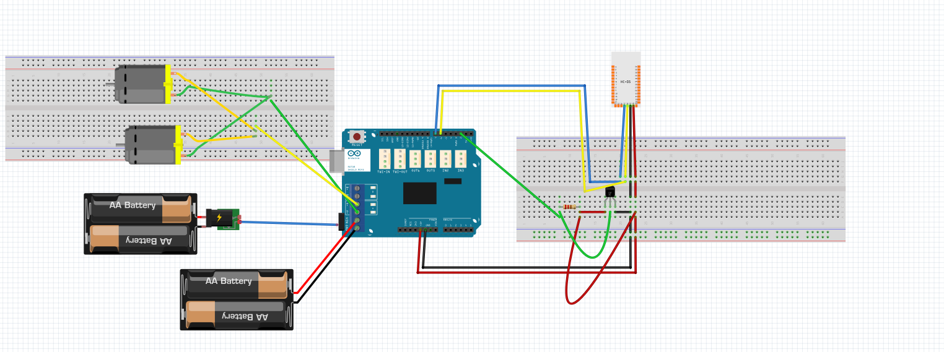
하드웨어

Slide 14
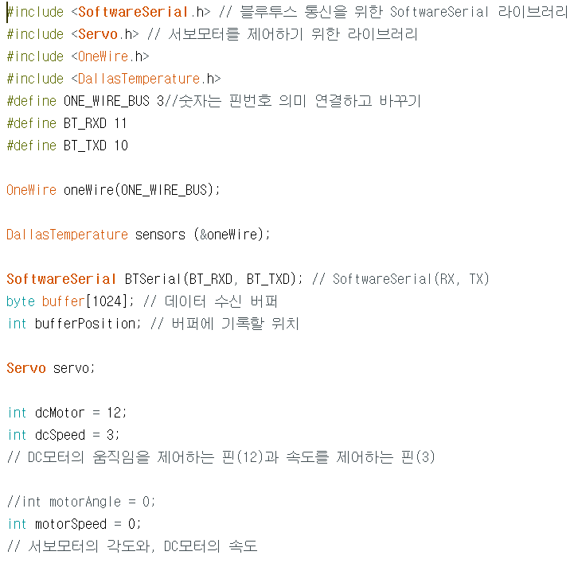
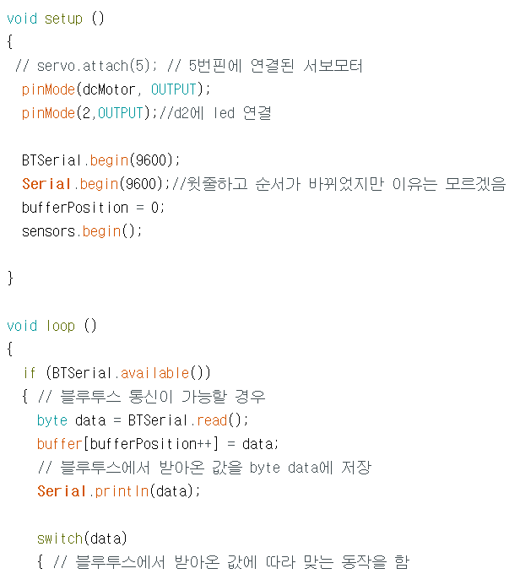
소프트웨어

Slide 15
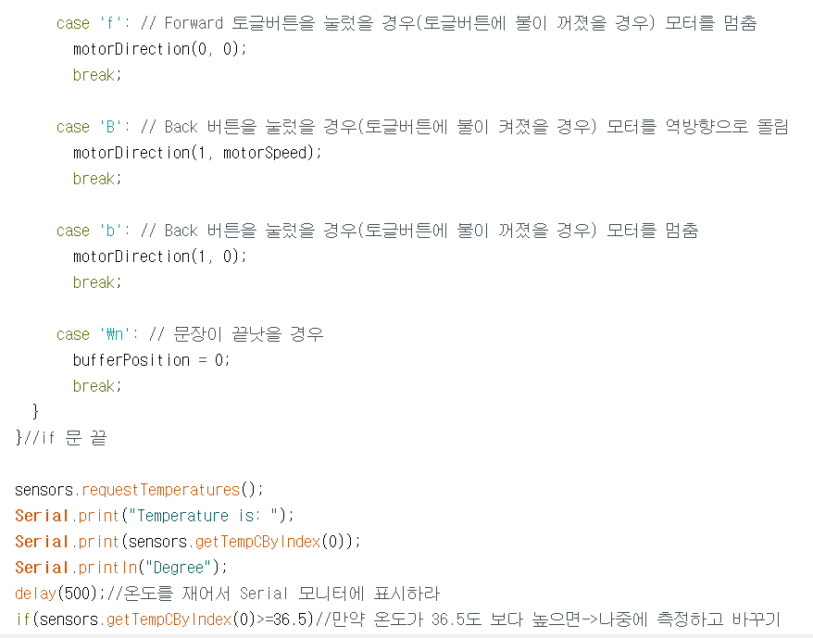
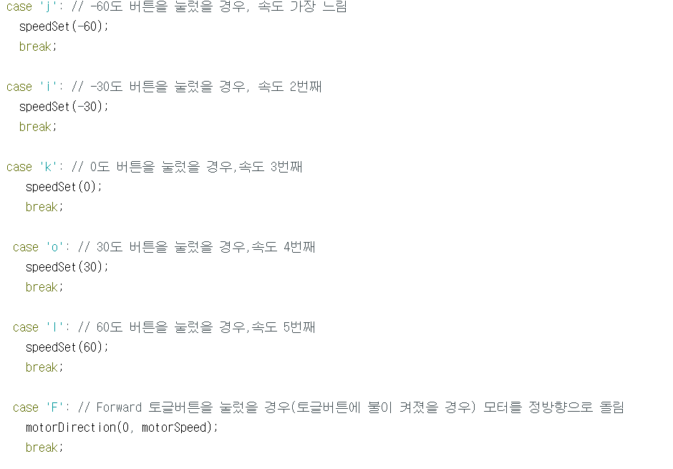
소프트웨어

Slide 16
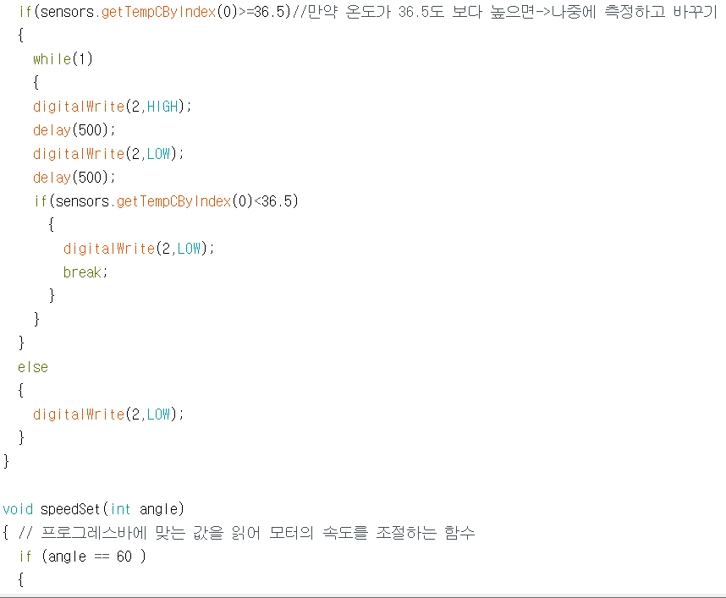
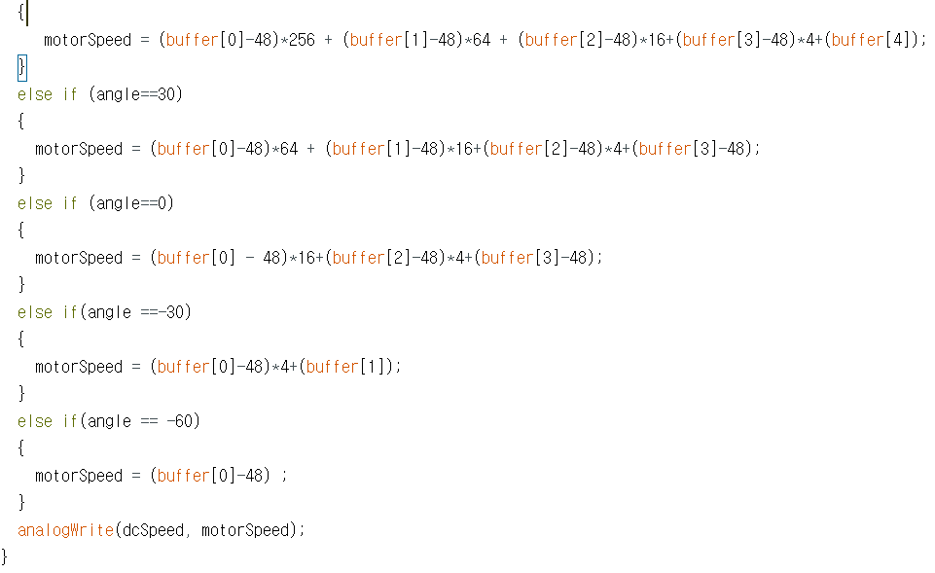
소프트웨어

Slide 17
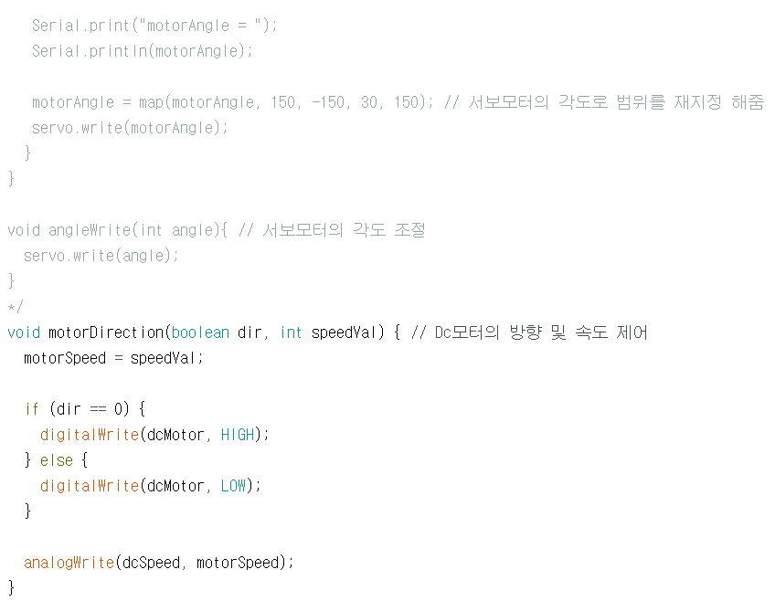
소프트웨어

Slide 19
감사합니다.

Slide 20
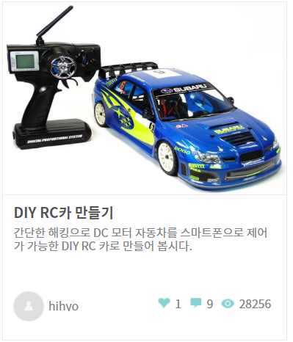
출처

Slide 21
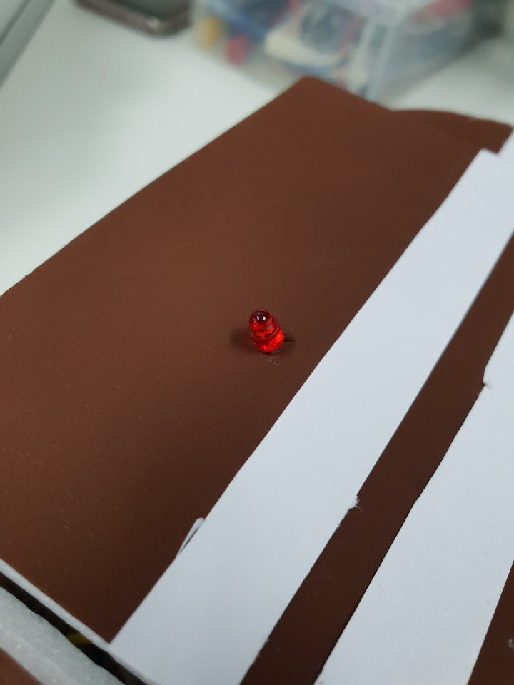
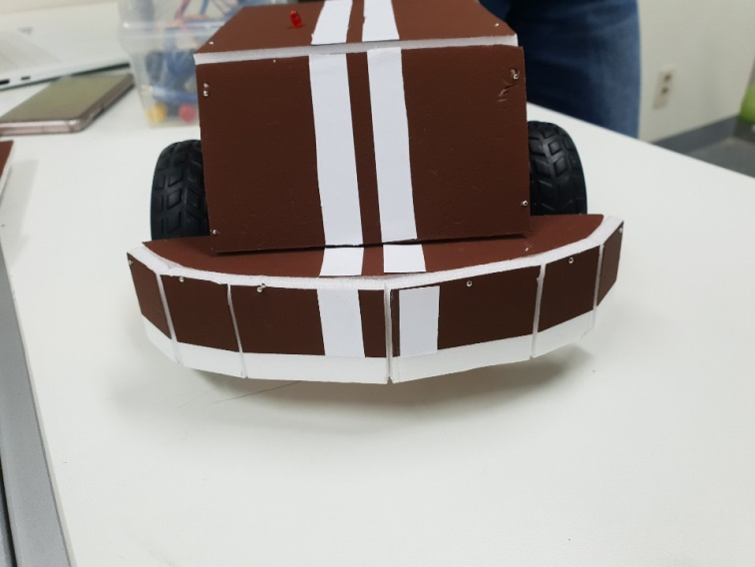

Slide 22
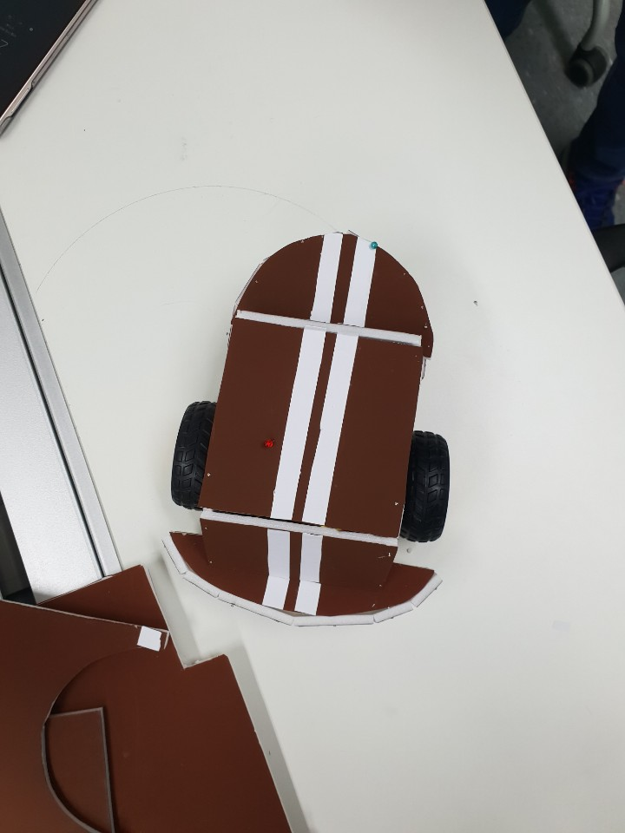
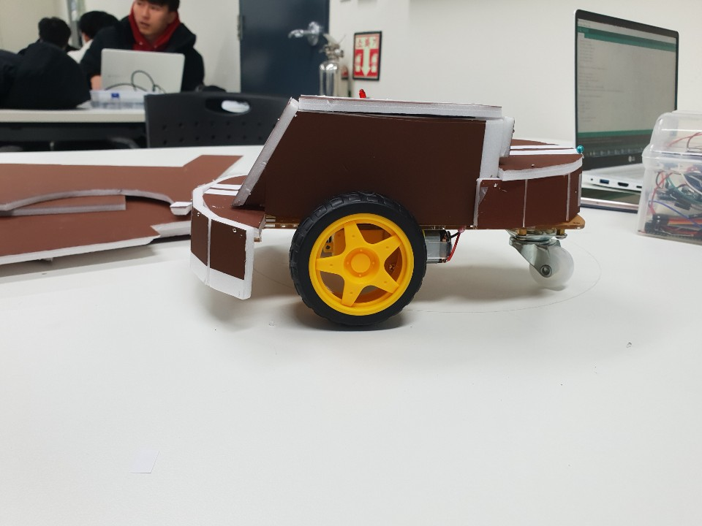

Slide 23
